Slide 1
Evaluering av håndteringen av covid-19-epidemien i Norge
Preben Aavitsland
11.6.2020
Merk: her presenteres mine og ikke nødvendigvis FHIs synspunkter

Slide 2
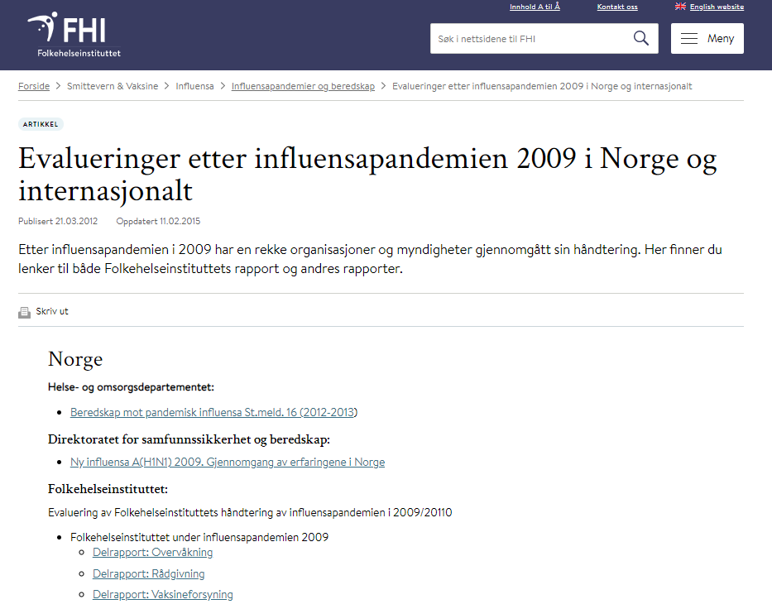
Erfaringer fra tidligere evalueringer
Evaluering kan brukes til å avlede og utsette debatt
Skriftlig dokumentasjon er viktig for faktabeskrivelsen
Forbedringer etter evaluering haster, for interessen avtar fort
Beredskapsparadokset: Under kriser etterspørres det av etater og organisasjoner kapasiteter som de ikke fikk ressurser eller myndighet til i rolige tider

Slide 3
Evalueringen nå
Temaer
Metode
Beredskap: kapasitet, utstyr, systemer
Lov, plan og virkelighet
Beslutningsprosesser
Samarbeid mellom etater
Forholdet stat – kommune
Bruk og endring av lovverket
Sykehusenes omlegging
Kommunehelsetjenestens omlegging
Kommunikasjon med publikum
Regelverk og planer
Dokumenter
Spørreundersøkelser og intervjuer
Data fra virkeligheten
Den nasjonale evalueringen
Underveisevalueringer
Andre evalueringer

Slide 4
Takk for oppmerksomheten
Merk: her presenteres mine og ikke nødvendigvis FHIs synspunkter

